Slide 1
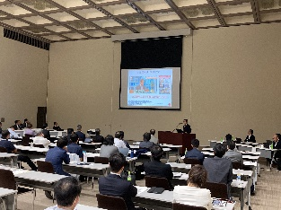
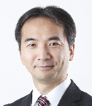
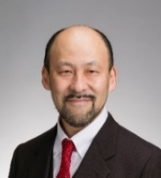
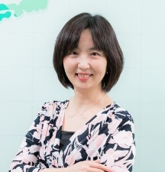
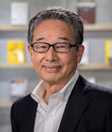
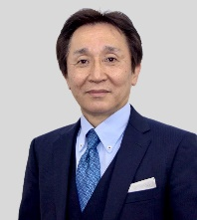
＜経営者のためのIoT/AI総合力向上セミナー＞
：IoT/AI、ノーコード/ローコードの活用による
・ 業務改善、課題解決、生産性向上
・ ビジネスチャンス創出、製品開発、DX推進
・ ツールを導入する際の留意点、導入効果 等
DXの実現に必要な経営者の本気度と最高デジタル責任者(CDO)の必要性 等
DXの本質と必要性、重要性 等
内容
：令和７年５月１９日（月）9:30～12:３0
：石川県地場産業振興センター本館大ホール（金沢市鞍月２丁目1番地）
日時
場所
受講料
無料
：県内のモノづくり企業等の経営者(代表者、役員、管理者等)
４0名程度(先着)
対象
講義名 | 講義内容・講師
【１】 DX/IoT/AIの進展 に向けたマインドと技術 | 企業がDXをはじめるにあたっての基本的なマインドと技術について、IoT/AIの 捉え方や留意点も含めて、事例を交えて学ぶ。
【２】 IoT/AI時代の イノベーションマネジメント | IoT/AIを活用して、新製品・サービス開発や業務課題解決を行うための イノベーションマネジメント手法を県内の先進事例も参照しながら体系的に学ぶ。
【３】 ノーコード／ローコードがもたらすもの | ITの専門知識がなくても、現場主導で業務を改善し、無理なくDXを推進できるノーコード／ローコードツールについて、事例を交えて学ぶ。
【４】 DX実現に必要なもの 経営者の本気度とCDOの必要性 | デジタル化、DXを推進する上で、経営者に求められる心構えや、デジタル技術を活用して経営戦略を立てることができ、推進役となる人材の必要性について学ぶ。
【５】 DXの本質と 必要性および重要性 | 「DX」と「デジタル化」の違いをわかりやすく解説し、企業がなぜDXに取り組むべきなのか、DXがもたらす価値と重要性について学ぶ。
早稲田大学グローバルソフトウェアエンジニアリング研究所 所長
スマートエスイーコンソーシアム 会長
・経済産業省 「デジタル産業への変革に向けた研究会」 委員
・世界最大級のコンピュータ学会であるIEEE Computer Society 会長
鷲崎 弘宜 氏
講演者がまとめた経産省DXレポート2WGや、著書「AIプロジェクトマネージャのための
機械学習工学」、さらには事例も交えて、DX/IoT/AI着手のポイントをお伝えします。
北陸先端科学技術大学院大学
先端科学技術研究科 特任教授
・㈱東芝 研究開発センターにてラボラトリ室長、次長、技監を歴任
・著書 「戦略的IoTマネジメント」 ミネルバ書房、日経 「やさしい経済学」 連載
内平 直志 氏
県内企業のIoTを活用した事例を、最新の状況を踏まえお伝えします。
アステリア株式会社 地域創生室 副室長
松浦 真弓 氏
ノーコード／ローコードによる業務改善と具体的なDX推進の手法をお伝えします。
NPO法人ITコーディネーター協会 顧問
横屋 俊一 氏
CDOの必要性や育成について、そのプロセスや中小企業の事例をお伝えします。
株式会社アイ・コネクト 代表取締役
大久保 賢二 氏
DX推進後の将来像に向かって自社変革をどう進めていくかを一緒に考えましょう
「スマートエスイーIoT/AI石川スクール」運営コンソーシアム

Slide 2
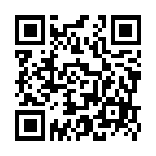
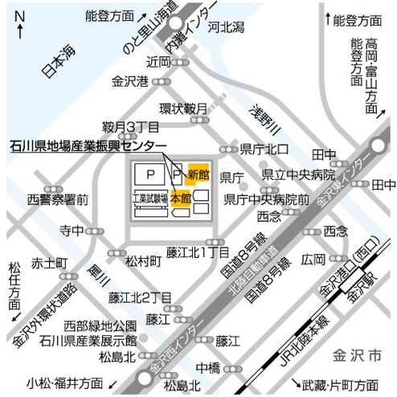
申込締切：５月１４日（水）
＜経営者のためのIoT/AI総合力向上セミナー＞ ～IoT/AI、ノーコード/ローコードの活用による自社の課題解決、生産性向上等を目指して～
開催日： ５/１９（月） ９：３０～１２：３０
場 所： 石川県地場産業振興センター
本館 大ホール
WEB申込みは、こちらの
QRコードを読み取り下さい
【 参 加 申 込 書 】
貴社名
所在地 | 〒
TEL |  | FAX
氏 名 |  | 所属･役職
E-Mail
氏 名 |  | 所属･役職
E-Mail
※会場の都合のため１社２名様限りでお願いいたします。
【個人情報の取り扱いについて】
セミナーご応募の際にお伺いする個人情報は、石川県で実施する事業で使用します（参加者名簿の作成、セミナー開催に関する連絡及び情報提供等）
また、お客様の同意がある場合及び法令等に基づく要請があった場合を除き、当該個人情報の第三者への提供または開示をいたしません。
ご提供いただいた個人情報を正確に処理するように努めます。
【 会 場 周 辺 】
【 申込み及び問合せ先】
申込書に所定事項をご記入の上、
ＦＡＸまたは電子メール、あるいは
WEB申込書にてお申込み下さい。
WEB申込みは、こちらの
QRコードを読み取り下さい
〒920-8580 石川県金沢市鞍月1-1
石川県商工労働部産業政策課
産業デジタル化支援グループ 繁田
TEL：（０７６）２２５－１５１９
FAX：（０７６）２２５－１５１４
Mail：syoukou@pref.ishikawa.lg.jp

